Slide 1
MHW1
Scala Salvatore Gaetano
O46001744

Slide 2
Descrizione del progetto
Il sito descrive 5 editor di testo a piacere;
Il codice HTML è composto da 3 principali tag:header, article e footer.

Slide 3
Descrizione del progetto
Dentro l’header abbiamo un overlay rgba(0, 0, 0, 0.3) che contiene a sua volta una nav, un titolo h1 e un div id=”link-mobile” (nascosto) per la parte @media(max-width:500px;){…}
Sotto l’header abbiamo un div id=”logo” con dentro un img, un tag strong ed uno span class=”aggiornamento”.

Slide 4
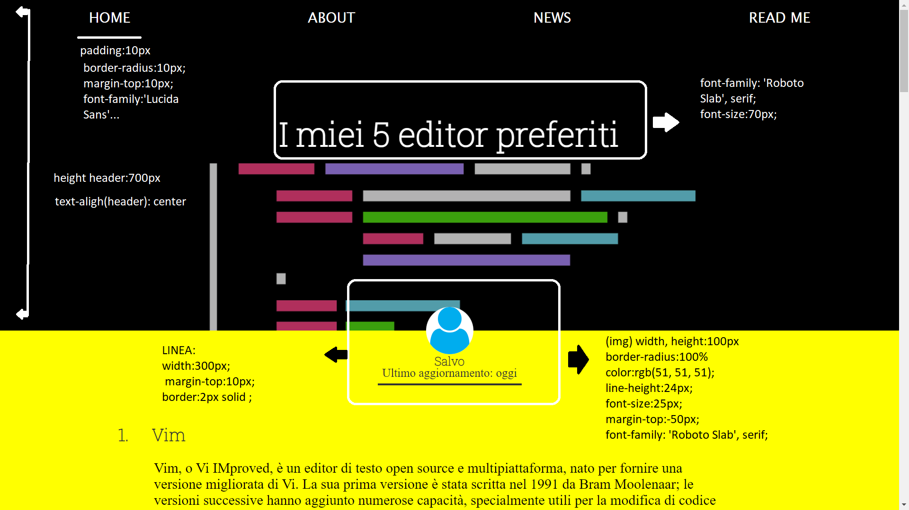
Layout complessivo HTML+CSS

Slide 5
Descrizione del progetto
All interno di article abbiamo un div id=”editor”;
A sua volta contiene h2, p, img ed un link a;

Slide 6
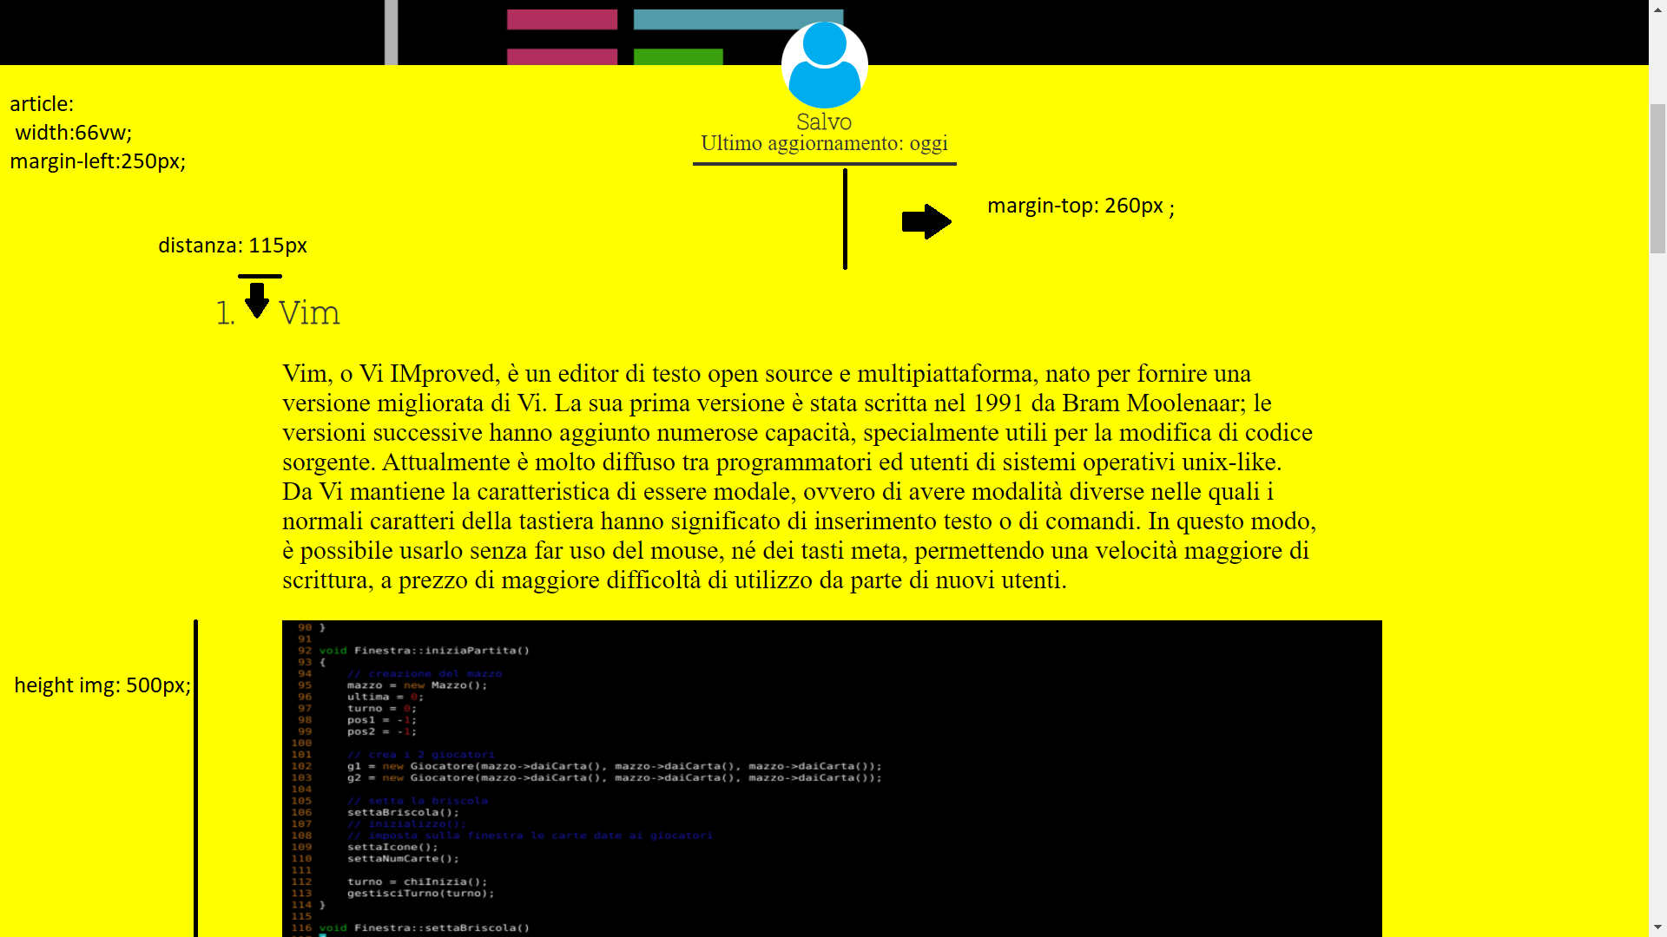

Slide 7
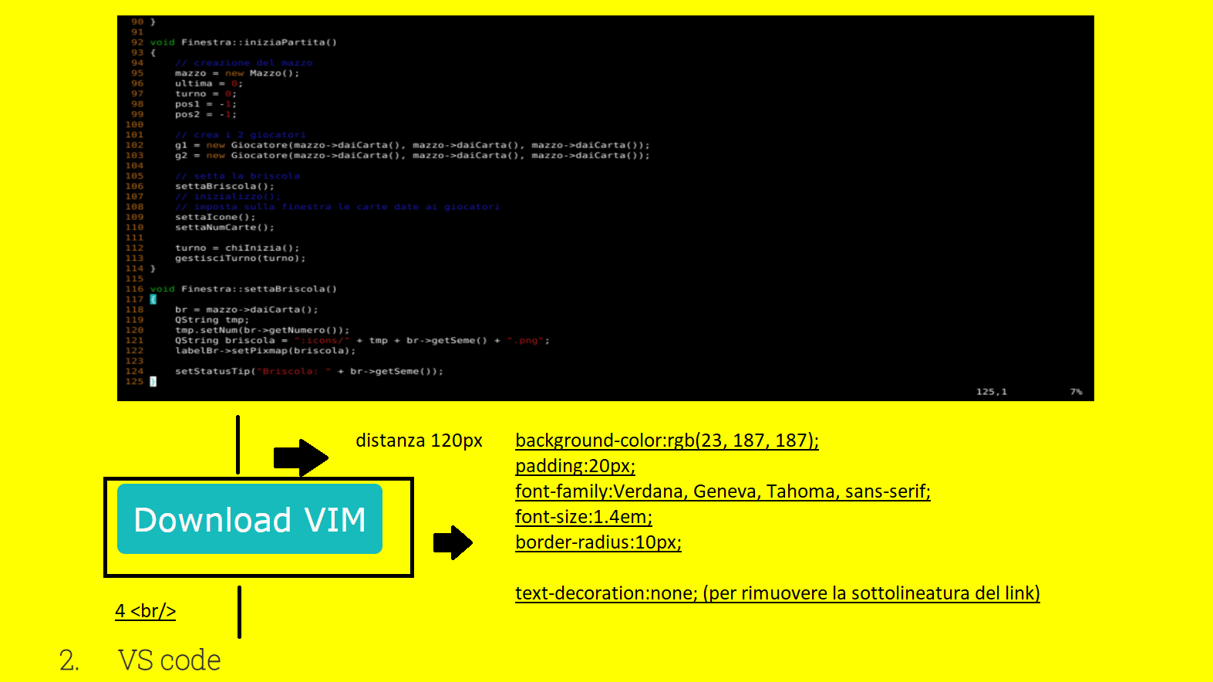

Slide 8
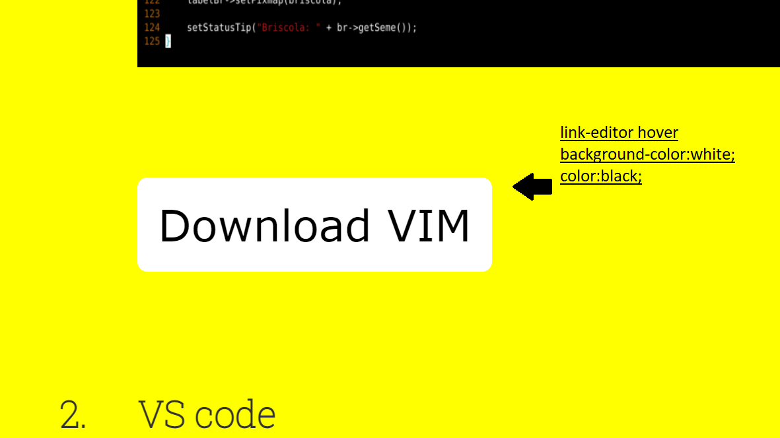

Slide 9
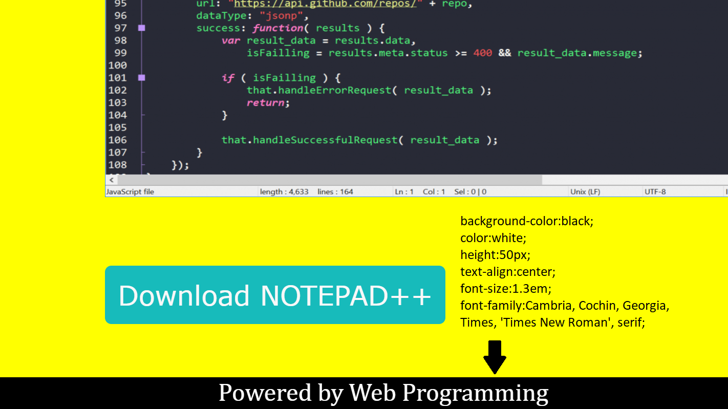

Slide 10
Descrizione del progetto
MOBILE
La nav è nascotsta;
Al suo posto vi è un div id = “link-mobile”;

Slide 11
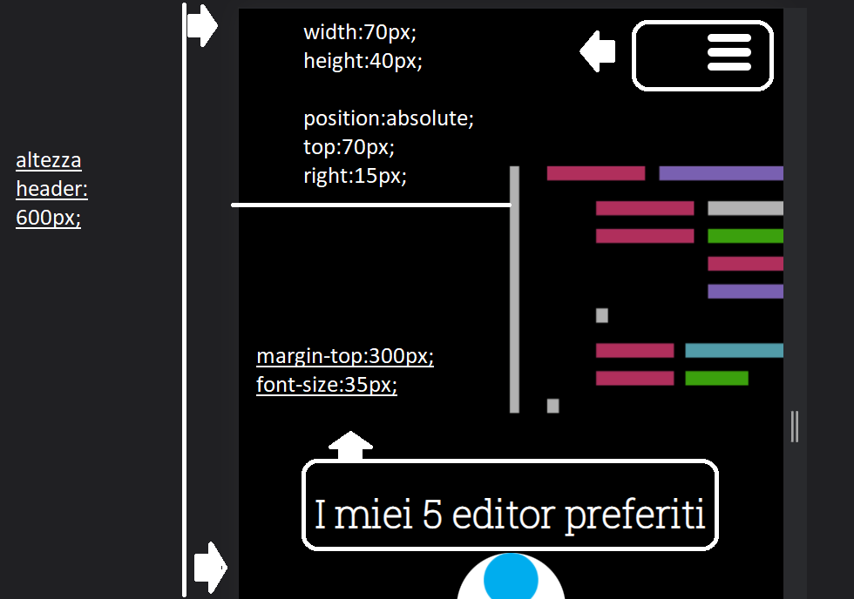

Slide 12
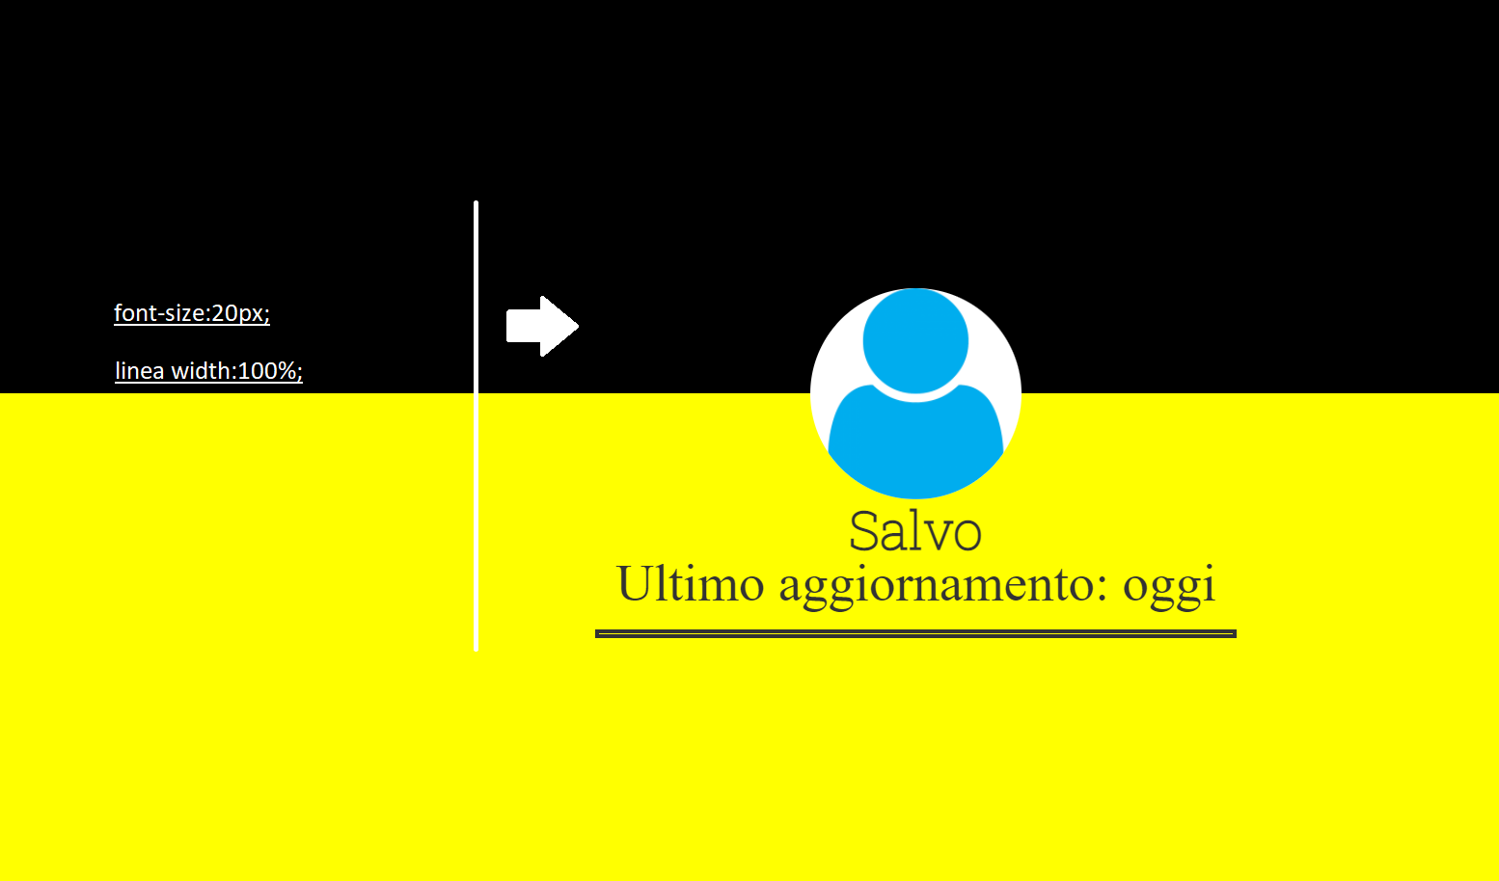

Slide 13
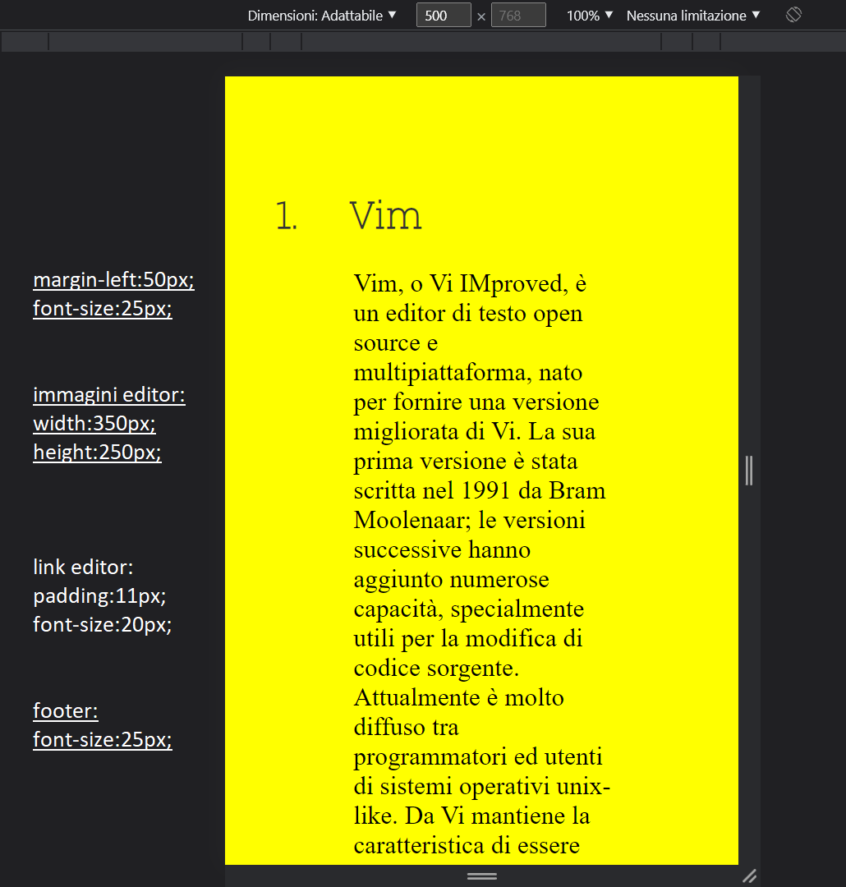

Slide 14
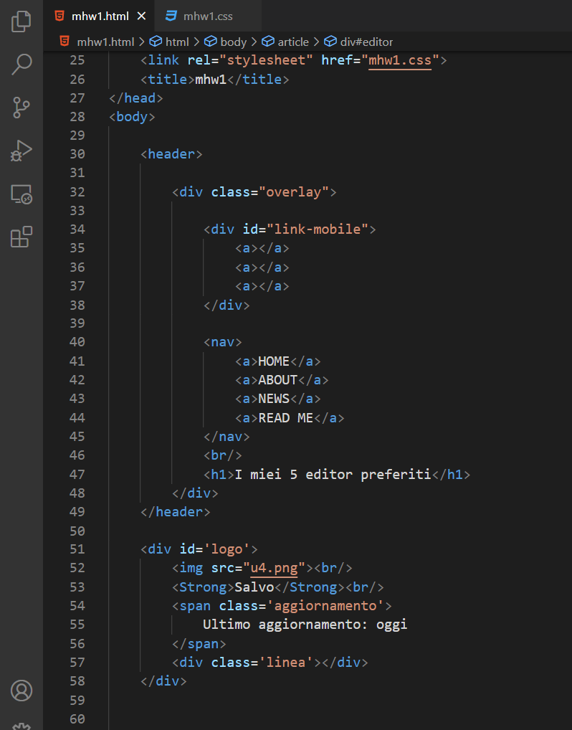
Header + nav

Slide 15
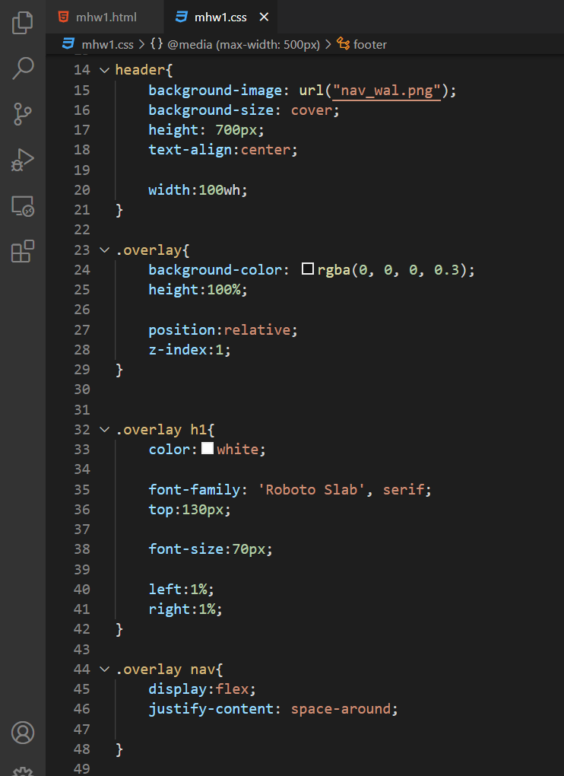
Header + nav

Slide 16
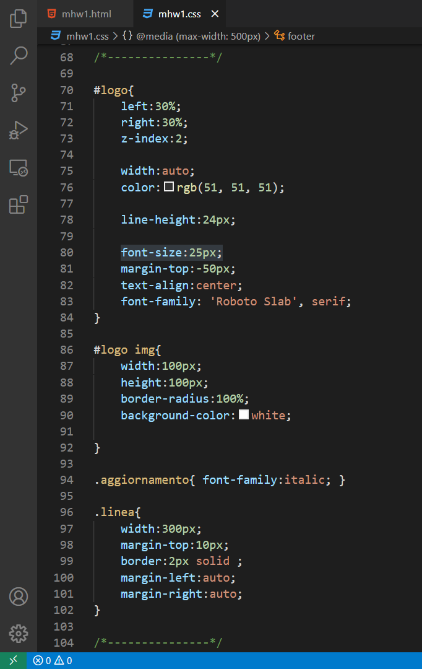
Header + nav

Slide 17
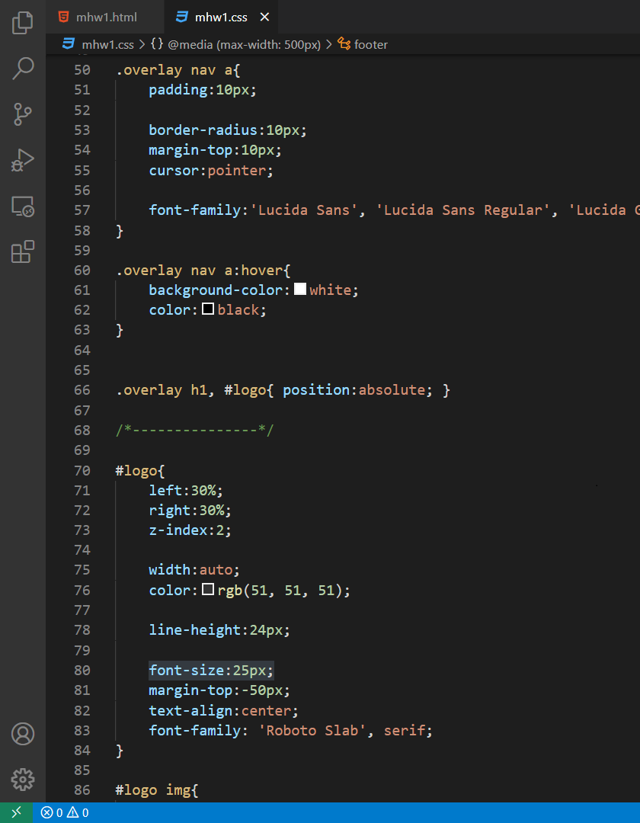
Header + nav

Slide 18
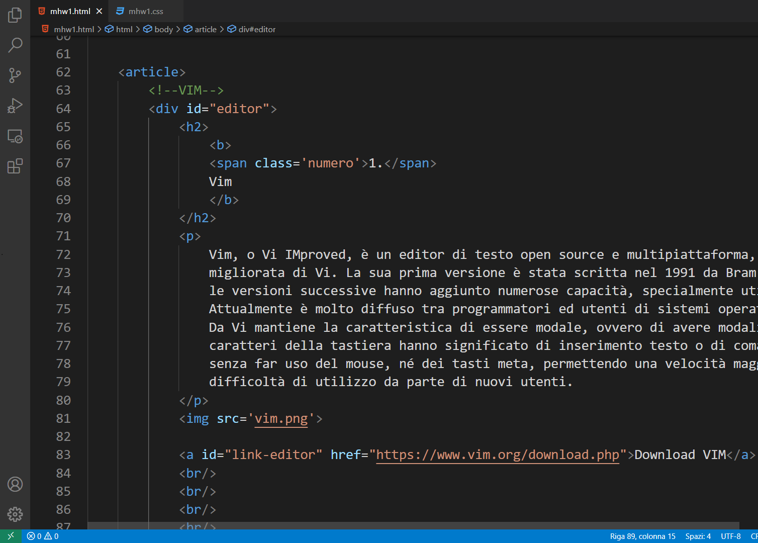
Sezione contenuti
Screenshot e codice (HTML+CSS)

Slide 19
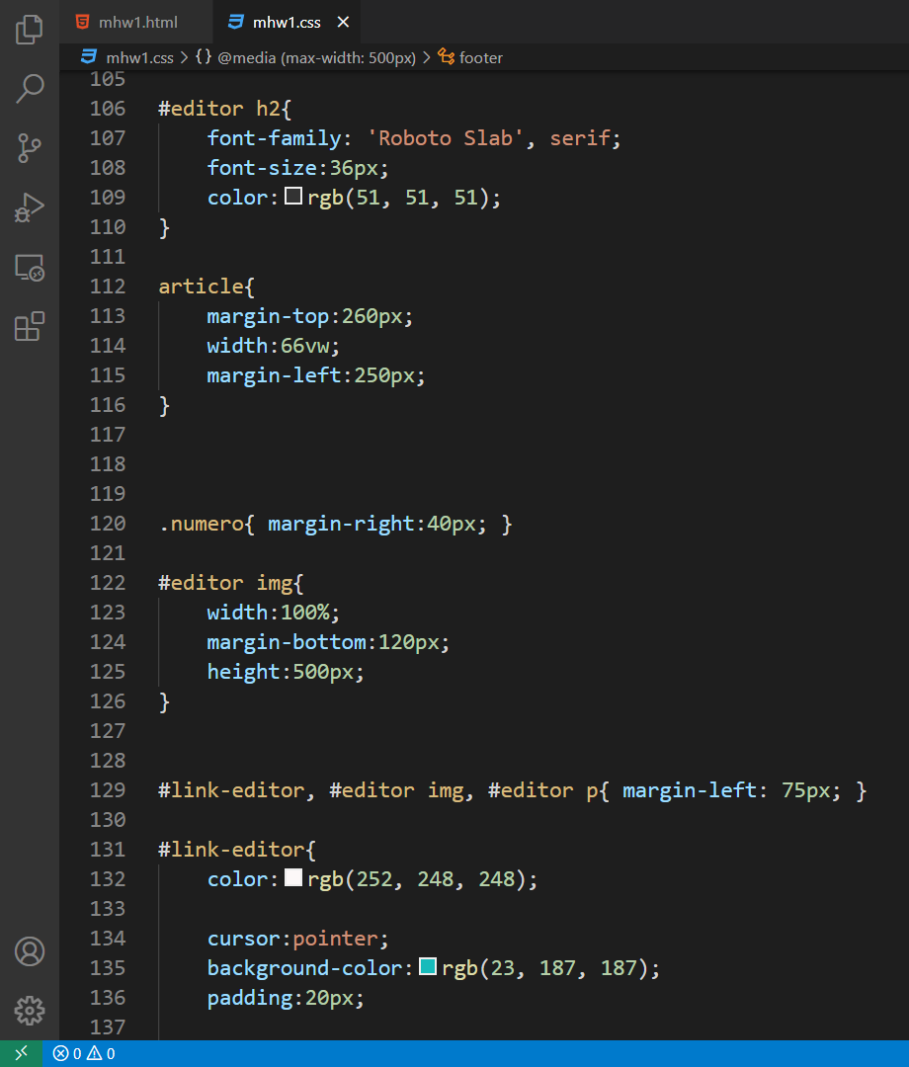
Sezione contenuti
Screenshot e codice (HTML+CSS)

Slide 20
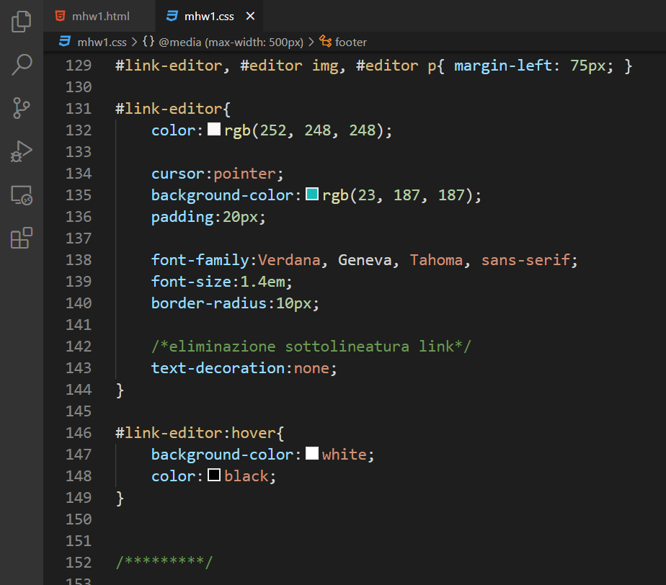
Sezione contenuti

Slide 21
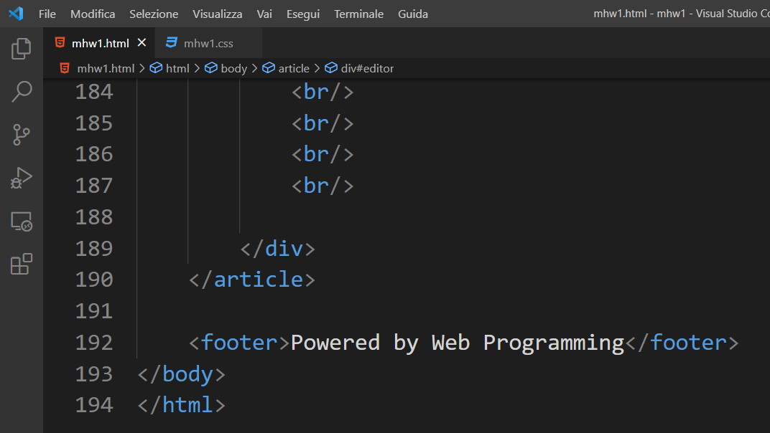
Footer

Slide 22
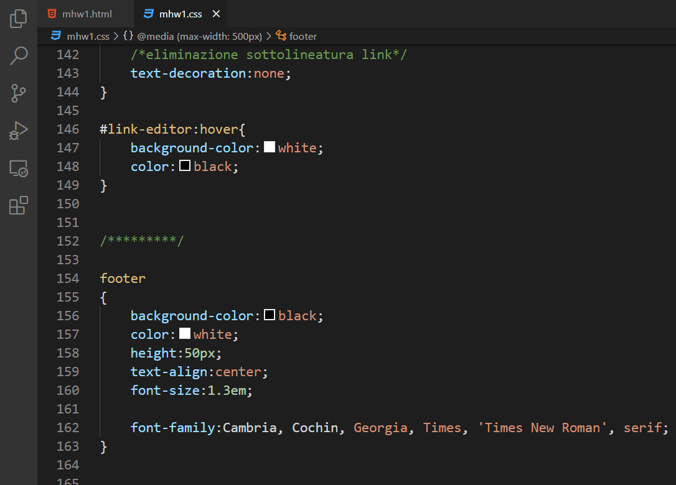
Footer
Screenshot e codice (HTML+CSS)

Slide 23
Descrizione del progetto
Screenshot codice mobile

Slide 24
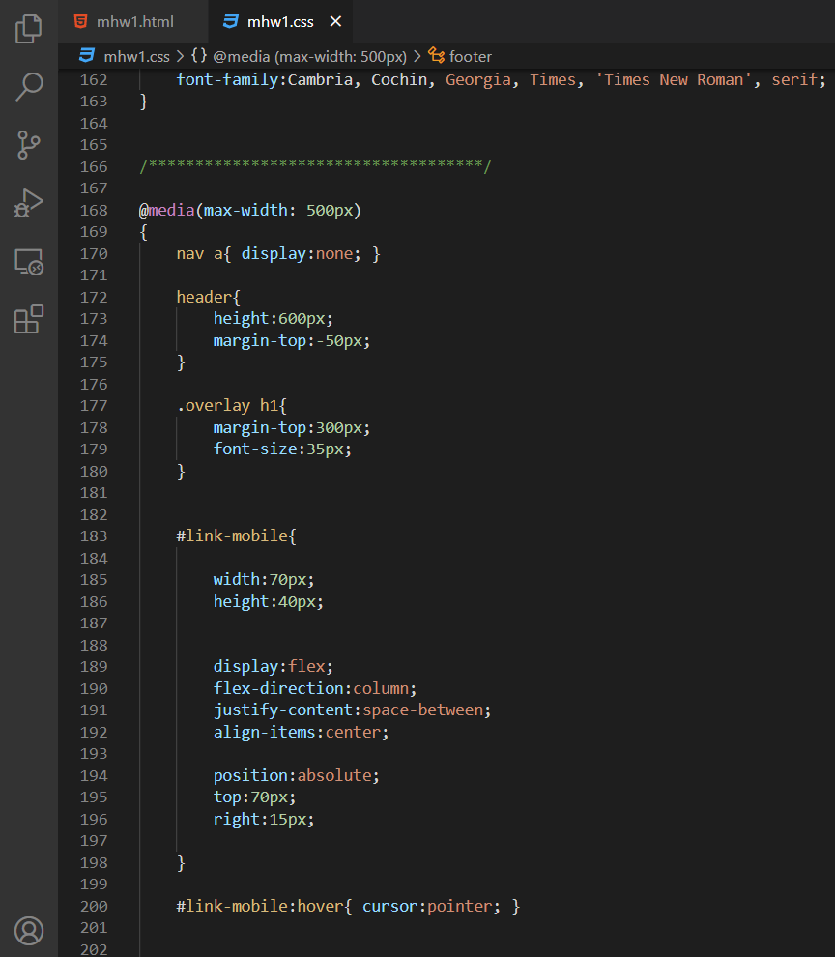

Slide 25
